Slide 1
Architectuurprincipes en EduStandaard
Over de rol van de Architectuurraad en hoe we de principes kunnen laten werken voor het onderwijs.

Slide 2
Uit: “Startdocument Architectuurraad”, hoofdstuk 4 “Uitgangspunten en principes”
“…
De Architectuurraad gaat uit van bestaande referentie architecturen zoals ECK, Triple A, ROSA, RAO en de HORA en van (nog vast te stellen) overstijgende principes. Aan het vaststellen van deze principes zal de komende periode prioriteit worden gegeven.
…”
“…
De Architectuurraad gaat uit van bestaande referentie architecturen zoals ECK, Triple A, ROSA, RAO en de HORA en van (nog vast te stellen) overstijgende principes. Aan het vaststellen van deze principes zal de komende periode prioriteit worden gegeven.
…”
Notes:
Uitgangspunten en principes
Deelnemers zitten in de raad als expert. Zij vormen de linking pin met hun achterban en moeten dus zorgen voor goede wederzijdse informatievoorziening. Deelnemers hebben een directe link met hun vertegenwoordiger in de Standaardisatieraad. De Architectuurraad is adviserend, de Standaardisatieraad is besluitvormend. Daar waar concrete afspraken worden gemaakt en principes worden vastgelegd moet dat als advies aan de Standaardisatieraad worden geformuleerd. De Standaardisatieraad zal dat advies moeten overnemen of met duidelijke argumenten moeten aangeven waarom het advies niet wordt overgenomen.
De Architectuurraad is een zelfstandig orgaan. Ze bepaalt zelf haar agenda en kan gevraagd en ongevraagd advies geven. Het is haar verantwoordelijkheid te borgen dat de Standaardisatieraad tijdig en correct is geïnformeerd.
De agenda is gebaseerd op het oplossen van knelpunten en het creëren van kansen in onderwijs, bedrijfsvoering en onderzoeksketens. De Architectuurraad vindt daarbij praktische toepasbaarheid van haar advies essentieel, en wil bijdragen aan logische keuzes voor de korte termijn met een verstandig oog voor de lange termijn.
De Architectuurraad gaat uit van bestaande referentie architecturen zoals ECK, Triple A, ROSA, RAO en de HORA en van (nog vast te stellen) overstijgende principes. Aan het vaststellen van deze principes zal de komende periode prioriteit worden gegeven.
Het is van belang dat van (nieuwe) toepassingen en ontwikkelingen inzichtelijk is hoe deze passen binnen de referentie architecturen en hoe deze zich verhouden tot de overstijgende principes. Daarom is afgesproken dat zowel in de initiatiefase als in de verdere uitwerking van (nieuwe) initiatieven actief door de leden wordt geïnvesteerd in het transparant maken van deze samenhang.
EduStandaard beheert, maar ontwikkelt niet zelf. Dat geldt ook voor de Architectuurraad. Het werkelijke ontwikkelen vindt plaats in programma’s, (gesubsidieerde) projecten, ‘special interest groups’. In lijn hiermee verbindt de Architectuurraad ook met architecturen die (nog) niet onder beheer van EduStandaard zijn, maar die wel relevant zijn voor het bewaken van de samenhang.
SIG werkgroepen onderschrijven de overstijgende principes van de architectuurraad.

Slide 3
Vragen (voor in je achterhoofd)
Waarom willen we principes … (opstellen → gebruiken)
Waarom zijn principes belangrijk
Wat gaat er mis als we die niet hebben & hanteren
Waarom willen wij principes … (de Architectuurraad van EduStandaard)
Hoe maken we architectuurprincipes praktisch bruikbaar?
Notes:
Besproken ter opbouw van de discussie in de ARd:
Business case / concrete voorbeelden: waarom zijn principes belangrijk; wat gaat er mis als we die niet hebben & hanteren
Zijn hier concrete mooie voorbeelden van te bedenken
Want: Architectuurraad wil vooral pragmatisch, praktisch, concreet voor onderwijs ⬄ architectuur principes zijn te theoretisch?
Principes en architectuur zorgen voor:
een gezamenlijk beeld (hoe werken we samen – qua proces, qua sturing, qua techniek)
geven richting
convergentie in informatie huishouding
Overzicht geven: wat is er allemaal al (en wat is er nog niet)
Nora, rosa / rao; eck; sambo, ho, DTDL; etc
Wat is ons vertrekpunt:
We gaan uit van de NORA, zowel qua principes als qua werkwijze
3 pijlers:
Overall semantiek (OBK)
Afspraken / standaarden
Principes
Voor alle 3 geldt een aanmeldprocedure en beheer proces

Slide 4
Invulling
Wat bespreken we vandaag?
Uitgangspunt
Werkwijze
Concrete voorbeelden
Wat bespreken we als ES-AR community (…maar niet vandaag)?
Welke principes willen we indienen? (short list / long list)
Passen die principes bij de principes die we al hebben
Wat willen we dat anderen bespreken?
Hebben jullie ook architectuurprincipes?
Hoe relateren die aan onze onderwijs principes?
Moeten bepaalde principes bij ES worden ingediend?
Overig
Notes:
WELKE DISCUSSIE WILLEN WE PRECIES GAAN VOEREN IN DE ARCHITECTUURRAAD:
Willen we concrete principes bespreken?
Welke consequenties hebben bepaalde principes?
Hoe krijgen we de discussie relevant, bijv. de distributeurs? Of is dat voor dit onderwerp minder belangrijk?

Slide 5
Uitgangspunt

Slide 6
Uitganspunt
“…
De Architectuurraad gaat uit van bestaande referentie architecturen zoals ECK, Triple A, ROSA, RAO en de HORA en van (nog vast te stellen) overstijgende principes. Aan het vaststellen van deze principes zal de komende periode prioriteit worden gegeven.
…”
gaat uit van
Voorstel, kunnen we dit aftikken:
“Het onderwijsdomein neemt de NORA principes over waar mogelijk en geeft aan indien dit niet mogelijk is waar en waarom”
Uit: “Startdocument Architectuurraad”, hoofdstuk 4, “Uitgangspunten en principes”
→ Het werkingsgebied van NORA verbreden we dus van overheid naar onderwijs.
?
Wat betekent dit concreet
Notes:
Vraag: weet iedereen wat NORA inhoud? (indien antwoord nee is, aan de AR vragen: wie kan het heel goed in twee hooguit drie zinnen zeggen?)

Slide 7
Werkwijze

Slide 8
Werkwijze (wat doet de AR met principes?)
ArchitectuurRaad geeft advies aan de StandaardisatieRaad over in beheer nemen van nieuwe principes en eventueel herzien van bestaande principes.
Voor het in beheer nemen van principes volgen we een vergelijkbare procedure als voor het indienen en wijzigen van afspraken en begrippen.
Enkele criteria voor principes:
Werkingsgebied van principes moet duidelijk zijn
Voldoende draagvlak in het onderwijsdomein + consensus in de AR
Samenhang:
Principes mogen elkaar niet tegenspreken
Waar mogelijk principes aan elkaar relateren (bijv. “realiseert”)
De AR moet alle criteria vaststellen (BES maakt ze transparant)

Slide 9
Concrete voorbeelden

Slide 10
Privacy als architectuurprincipe (1/3)
[NORA, AP26]: “De afnemer heeft inzage in de eigen informatie en het gebruik er van”
[RAO]: “Terugmelden aan bronhouder: explain (gehele onderwijsdomein) → er zijn thans nog geen voorzieningen om geconstateerde afwijkingen in de onderwijsregistraties rechtstreeks terug te melden aan de eigenlijke bronhouder”
Wanneer stel je een principe vast en wanneer moet men zich eraan gaan houden?
Je mag afwijken van NORA principes, maar je moet het kunnen uitleggen…
?
Wat betekent dit procesmatig
Notes:
Concreet voorbeeld 1

Slide 11
Privacy als architectuurprincipe (2/3)
[NORA, AP26]: “De afnemer heeft inzage in de eigen informatie en het gebruik er van”
[RAO]: “Terugmelden aan bronhouder: explain (gehele onderwijsdomein) → er zijn thans nog geen voorzieningen om geconstateerde afwijkingen in de onderwijsregistraties rechtstreeks terug te melden aan de eigenlijke bronhouder”
Wat is eigen informatie?
Waar heb je zeggenschap over?
Over welke informatie hebben we het?
Zijn deze principes wel goed aan elkaar gerelateerd?
inzage in vs. terugmelden aan
?
Wat betekent dit inhoudelijk
Notes:
Concreet voorbeeld 1

Slide 12
Privacy als architectuurprincipe (3/3)
Er is een fundamentele discussie over privacy nodig (voor het te laat is)
We moeten uitgaan van privacy by design
Dus moeten kiezen voor: privacy enhanced technologies
Bijvoorbeeld door gebruik te maken van pseudo identities
Een stap verder / andere invalshoek is User Managed Access
Wat zijn de consequenties van deze keuzes?
Moeten we hier aanvullende (technisch) principes voor opstellen?
Notes:
Concreet voorbeeld 1
Dit is een discussie in zowel de ECK als in de bedrijfsvoering (dus keten overstijgend).
Er is een fundamentele discussie over privacy nodig (anders “is het te laat”)
We moeten uitgaan van privacy by design
We moeten kiezen voor: privacy enhanced technologies
Bijvoorbeeld door gebruik te maken van pseudo identities
Een stap verder/andere invalshoek is User Managed Access → UMA standaard van het kantara initiatief. http://kantarainitiative.org/confluence/display/uma/Home
Wat zijn de consequenties van beide keuzes?
Moeten we hier een aanvullend (technisch) principe voor opstellen?

Slide 13
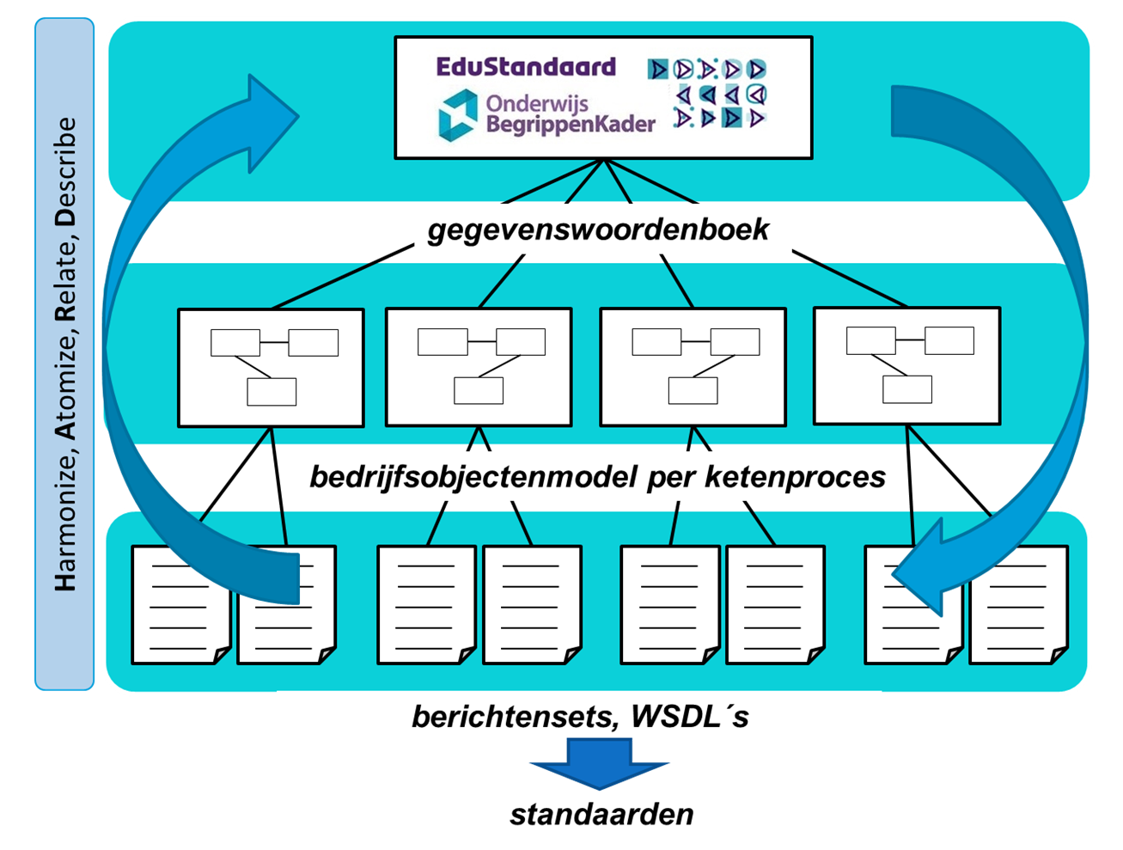
Kernmodel Onderwijs Informatie t.b.v. NORA principe AP17
[NORA, AP17]: “De aan de dienst gerelateerde informatieobjecten zijn systematisch beschreven.” realiseert: Vindbaar, Toegankelijk, Transparant
Notes:
Concreet voorbeeld 2 KOI tbv NORA principe
Hier verwijzen naar de notitie KOI, de 3 lagen, de pijl omhoog en de pijl omlaag , en naar de relatie tussen KOI – standaarden – implementaties, en de behoefte aan ondersteunende tooling.

Slide 14
…niet vandaag

Slide 15
Short list / Long list
- Principes over privacy
- Principes over zeggenschap
- Principes over informatiehuishouding
- “systematisch beschreven” → werken volgens KOI
- enkelvoudige opslag, meervoudig gebruik
- Principes over …
Welke principes willen we indienen?
… en wanneer…
Notes:
Welke principes willen we indienen?

Slide 16
Check list (criteria)
Enkele criteria voor principes:
Werkingsgebied van principes moet duidelijk zijn
Voldoende draagvlak in het onderwijsdomein + consensus in de AR
Samenhang:
Principes mogen elkaar niet tegenspreken
Waar mogelijk principes aan elkaar relateren (bijv. “realiseert”)
Welke zijn er nog meer?

Slide 17
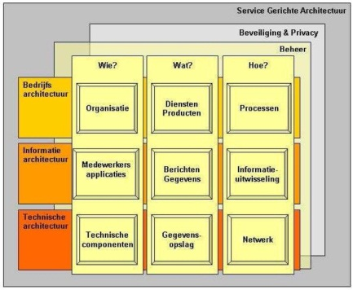
Principes “mappen”
Principes uit verschillende referentiearchitecturen…
Op welke laag kan je ze plotten?
Hoe verhouden de principes zich tot elkaar?
Voordelen: (waarom zouden we überhaupt principes mappen…)
Zijn onze (…) principes compleet, up-to-date, (her)bruikbaar?

Slide 18
Om terug te komen op… de vragen in je achterhoofd
Waarom willen we principes … (opstellen → gebruiken)
Waarom zijn principes belangrijk
Wat gaat er mis als we die niet hebben & hanteren
Waarom willen wij principes … (de Architectuurraad van EduStandaard)
Hoe maken we architectuurprincipes praktisch bruikbaar?
richting
samenhang
overzicht
expertise
Was dit praktisch genoeg?
Notes:
Besproken ter opbouw van de discussie in de ARd:
Business case / concrete voorbeelden: waarom zijn principes belangrijk; wat gaat er mis als we die niet hebben & hanteren
Zijn hier concrete mooie voorbeelden van te bedenken
Want: Architectuurraad wil vooral pragmatisch, praktisch, concreet voor onderwijs ⬄ architectuur principes zijn te theoretisch?
Principes en architectuur zorgen voor:
een gezamenlijk beeld (hoe werken we samen – qua proces, qua sturing, qua techniek)
geven richting
convergentie in informatie huishouding
Overzicht geven: wat is er allemaal al (en wat is er nog niet)
Nora, rosa / rao; eck; sambo, ho, DTDL; etc
Wat is ons vertrekpunt:
We gaan uit van de NORA, zowel qua principes als qua werkwijze
3 pijlers:
Overall semantiek (OBK)
Afspraken / standaarden
Principes
Voor alle 3 geldt een aanmeldprocedure en beheer proces
WELKE DISCUSSIE WILLEN WE PRECIES GAAN VOEREN IN DE ARCHITECTUURRAAD:
Willen we concrete principes bespreken?
Welke consequenties hebben bepaalde principes?
Hoe krijgen we de discussie relevant, bijv. de distributeurs? Of is dat voor dit onderwerp minder belangrijk?

Slide 19
Bedankt voor uw aandacht!
Jeroen Hamers – standaardisatie expert Bureau EduStandaard
e-mail: j.hamers@kennisnet.nl
twitter: @jeroenfmhamers
Kennisnet.nl
twitter: @kennisnet
Notes:
http://www.wikixl.nl/wiki/kennisnet/index.php/X04_Rolvast

